Slide 1

BMB 3022 BİLGİSAYAR GRAFİKLERİ
GÖRÜNTÜ İŞLEMLERİ VE DOKULANDIRMA

Slide 2
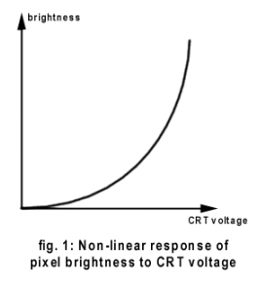
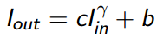
Tarama Cihazlarında Renklendirme
Birçok tarama cihazında giriş voltajıyla çıkış parlaklığı arasındaki ilişki nonlineerdir.
Parlaklık belirli bir doğrultuda hareket eden ışığın birim alanda oluşturduğu aydınlanma yoğunluğunun fotometrik ölçütüdür.
Bu piksel değeri 2 katına çıkartıldığında (girdi voltajının artması), iki katı parlaklık elde edilemeyeceği anlamına gelir
Bu ilişki şu formülle modellenebilir.
c sabit
b parlaklık
γ gamma

Slide 3
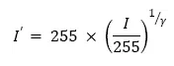
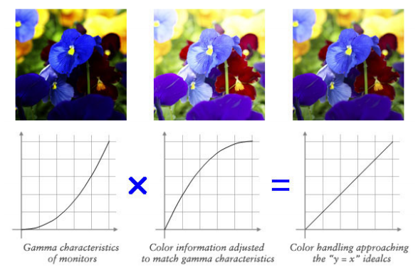
Gamma Düzeltmesi
Uygun bir gamma değeriyle görüntüler ekrana gönderilmeden önce düzeltilebilir.
I’ düzeltilmiş görüntü yoğunluğunu ifade eder.

Slide 4
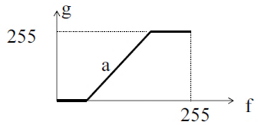
Genel Parlaklık ve Kontrast Ayarı
Görüntü yoğunlukları bir sabit ile çarpılıp toplanabilir.
I’(x,y)= a I(x,y)+b
[0-255] dışına taşan yoğunluklar kırpılır.
I’(x,y) yoğunlukları [0-255] arasına normalleştirilir.

Slide 5
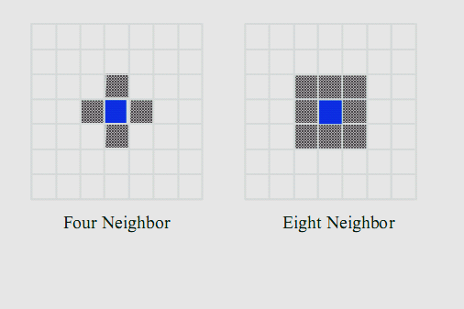
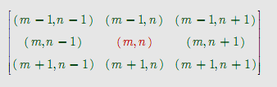
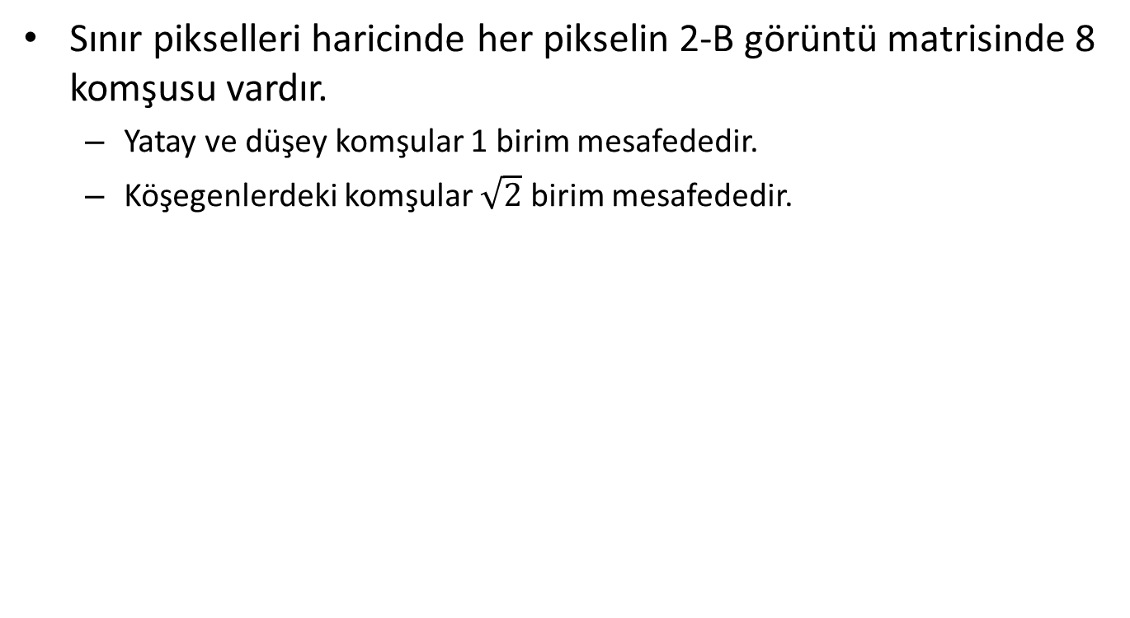
Piksel Bağlılığı
Sınır pikselleri haricinde her pikselin 2-B görüntü matrisinde 8 komşusu vardır.
Yatay ve düşey komşular 1 birim mesafededir.
Köşegenlerdeki komşular $\sqrt{2}$ birim mesafededir.

Slide 6
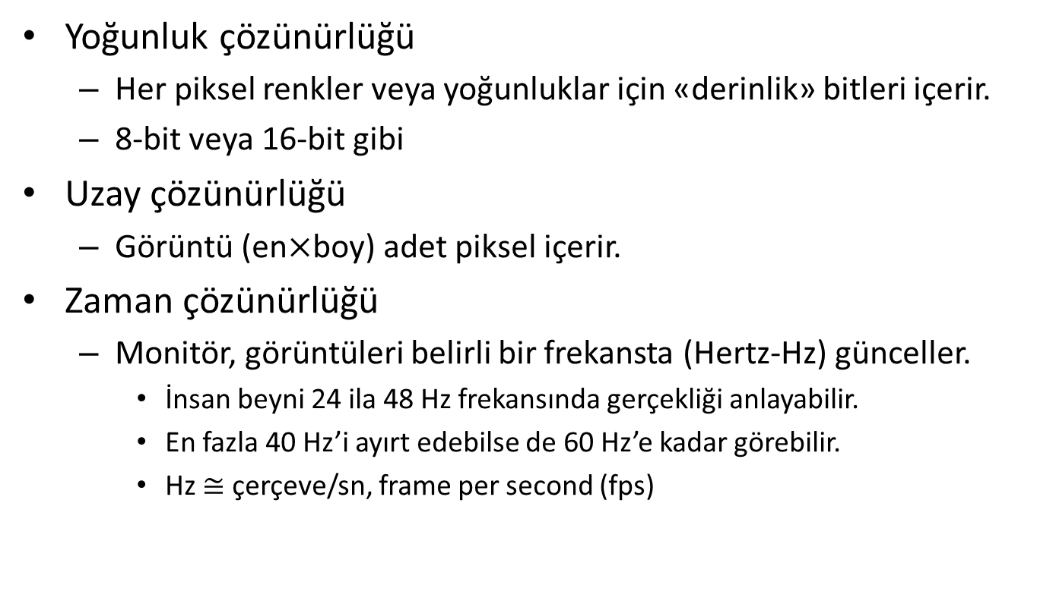
Görüntü Çözünürlüğü
Yoğunluk çözünürlüğü
Her piksel renkler veya yoğunluklar için «derinlik» bitleri içerir.
8-bit veya 16-bit gibi
Uzay çözünürlüğü
Görüntü (en$×$boy) adet piksel içerir.
Zaman çözünürlüğü
Monitör, görüntüleri belirli bir frekansta (Hertz-Hz) günceller.
İnsan beyni 24 ila 48 Hz frekansında gerçekliği anlayabilir.
En fazla 40 Hz’i ayırt edebilse de 60 Hz’e kadar görebilir.
Hz $≅$ çerçeve/sn, frame per second (fps)

Slide 7
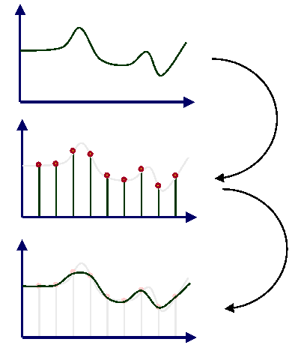
Görüntü Örnekleme
Görüntü örnekleme hataları beraberinde getirir.
Sınırlı yoğunluk çözünürlüğü kaynaklı hatalar (kuantizasyon hatası)
Sınırlı uzay çözünürlüğü kaynaklı hatalar (örtüşme-aliasing)
Örnekleme
Yeniden üretme (Hataları içerir)

Slide 8
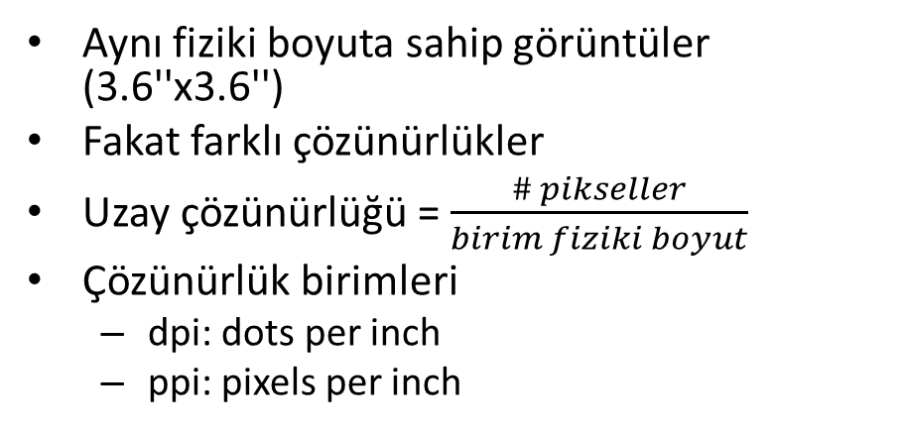
Uzay Çözünürlüğü
256x256 pixel
128x128 pixel
64x64 pixel
72 dpi
36 dpi
18 dpi
32x32 pixel
Aynı fiziki boyuta sahip görüntüler (3.6''x3.6'')
Fakat farklı çözünürlükler
Uzay çözünürlüğü = $\frac{\# pikseller}{birim fiziki boyut}$
Çözünürlük birimleri
dpi: dots per inch
ppi: pixels per inch
9 dpi

Slide 9
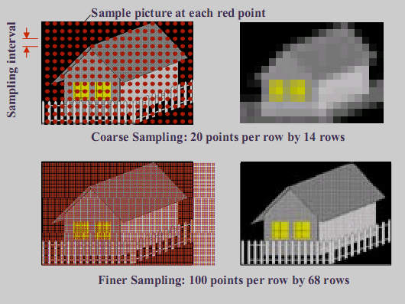
Seyrek ve Sık Örnekleme ile Uzay Çözünürlüğü

Slide 10


Örtüşme ve Örtüşme Önleme
Örtüşmeyi önlemek için her pikselin değeri komşuluğundaki piksellerin yoğunluklarının ortalaması ile değiştirilir.
Aliased
Anti-aliased

Slide 11
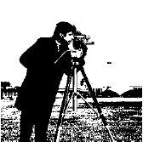
Yoğunluk Çözünürlüğü
L = 8 bit
L = 7 bit
L = 6 bit
L = 5 bit
L = 4 bit
L = 3 bit
L = 2 bit
L = 1 bit

Slide 12
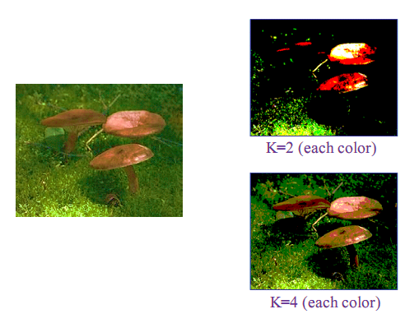
Renkli Görüntü Kuantizasyon Düzeyleri
Her görüntü için kaç farklı renk oluşur?
Orijinal görüntüde her kanalda 8-bit vardır.
R: 1-bit
G: 1-bit
B: 1-bit
R: 2-bit
G: 2-bit
B: 2-bit
R: 8-bit
G: 8-bit
B: 8-bit

Slide 13
Görüntü Formatları
Renkli görüntüler genelde kanal başına 8-bitten, 24 bit piksellerden oluşur.
Görüntüler,
ekran kartına gönderilerek direkt gösterilebilir veya
uygulama haricinde incelenebilmesi için standart bir formatta saklanabilir.
Yüzlerce görüntü formatından yaygın olan görüntü dosyası formatları
Sıkıştırılmamış formatlar: PPM, PGM, BMP
Sıkıştırılmış formatlar: JPEG, TIFF, PNG

Slide 14
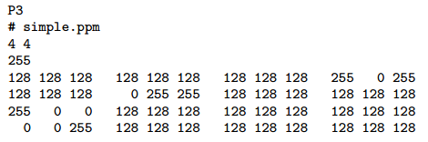
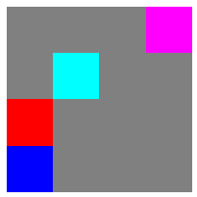
PPM Formatı
Kullanıcıların kolay anlayabileceği basit formatlı bir txt veya binary dosyadır.
PGM ve PBM gri yoğunluklu ve siyah-beyaz görüntüleri sakladığından tek kanallıdır.
PPM dosyaları RGB kanal yoğunluklarını saklar.

Slide 15
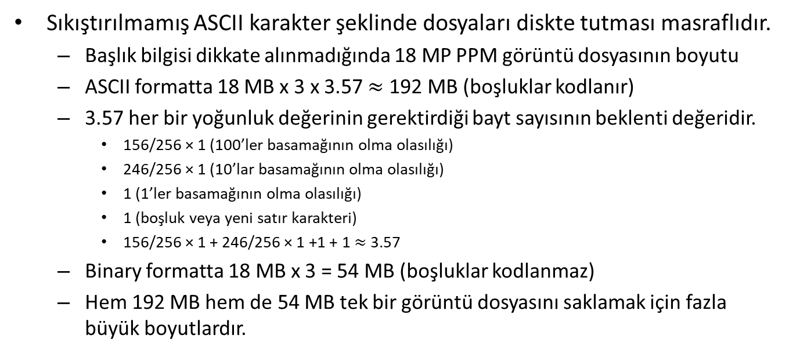
PPM Formatını Saklama Bedeli
Sıkıştırılmamış ASCII karakter şeklinde dosyaları diskte tutması masraflıdır.
Başlık bilgisi dikkate alınmadığında 18 MP PPM görüntü dosyasının boyutu
ASCII formatta 18 MB x 3 x 3.57 $≈$ 192 MB (boşluklar kodlanır)
3.57 her bir yoğunluk değerinin gerektirdiği bayt sayısının beklenti değeridir.
156/256 × 1 (100’ler basamağının olma olasılığı)
246/256 × 1 (10’lar basamağının olma olasılığı)
1 (1’ler basamağının olma olasılığı)
1 (boşluk veya yeni satır karakteri)
156/256 × 1 + 246/256 × 1 +1 + 1 $≈$ 3.57
Binary formatta 18 MB x 3 = 54 MB (boşluklar kodlanmaz)
Hem 192 MB hem de 54 MB tek bir görüntü dosyasını saklamak için fazla büyük boyutlardır.

Slide 16
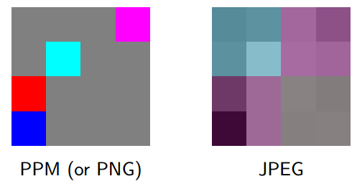
Kayıpsız ve Kayıplı Sıkıştırma
Bazı görüntü formatları kayıplıdır.
Sıkıştırma neticesinde bilgi kaybı dolayısıyla görüntünün aslı elde edilemez.
JPEG kayıplı bir dosya formatıdır.
Sıkıştırma kalitesine göre hataları görsel olarak algılamak mümkün değildir.
TIFF tercihe bağlı olarak kayıplı veya kayıpsız olabilir.
PNG kayıpsız bir dosya formatıdır.
Mesela simple.ppm dosyası PNG veya JPEG formatına çevirilirse şekildekine benzer bir fark oluşabilir.

Slide 17
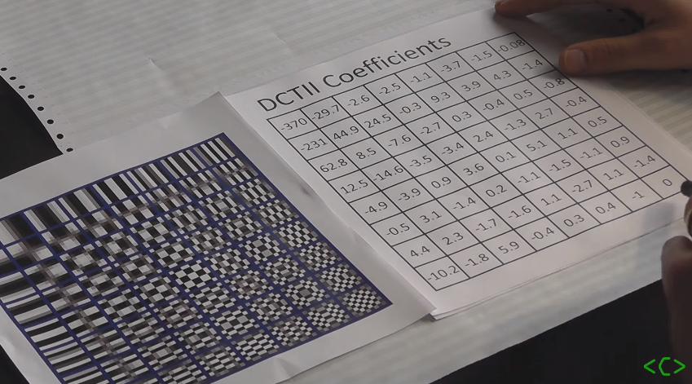
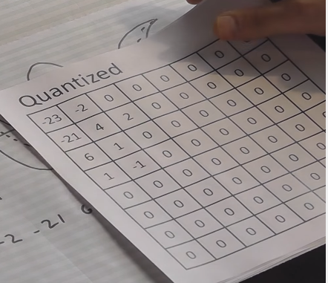
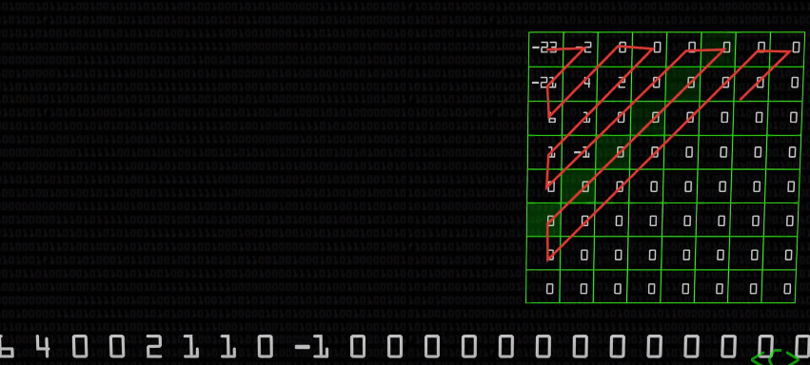
JPEG Formatı
Kullanıcıların kolay anlayabileceği bir formatta değildir.
Görüntü içeriğini sıkıştırarak kodlar.
Kayıplı bir sıkıştırma algoritması kullanır.
Görüntüdeki her 8x8 piksellik blokta ayrık kosinüs dönüşümü uygular.
Küçük katsayıları ihmal ederek nicelleme (quantization) gerçekleştirir.
Huffman kodlama uygular.

Slide 18
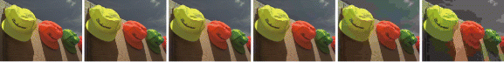
JPEG Formatı
Farklı kalite ayarındaki JPEG görüntüleri
En solda original görüntü
5 farklı düzeyde JPEG sıkıştırma

Slide 19
Uzayda Görüntü İşleme
Filtreleme
Bulanıklaştırma
Gürültü giderme
Türev alma
Keskinleştirme

Slide 20
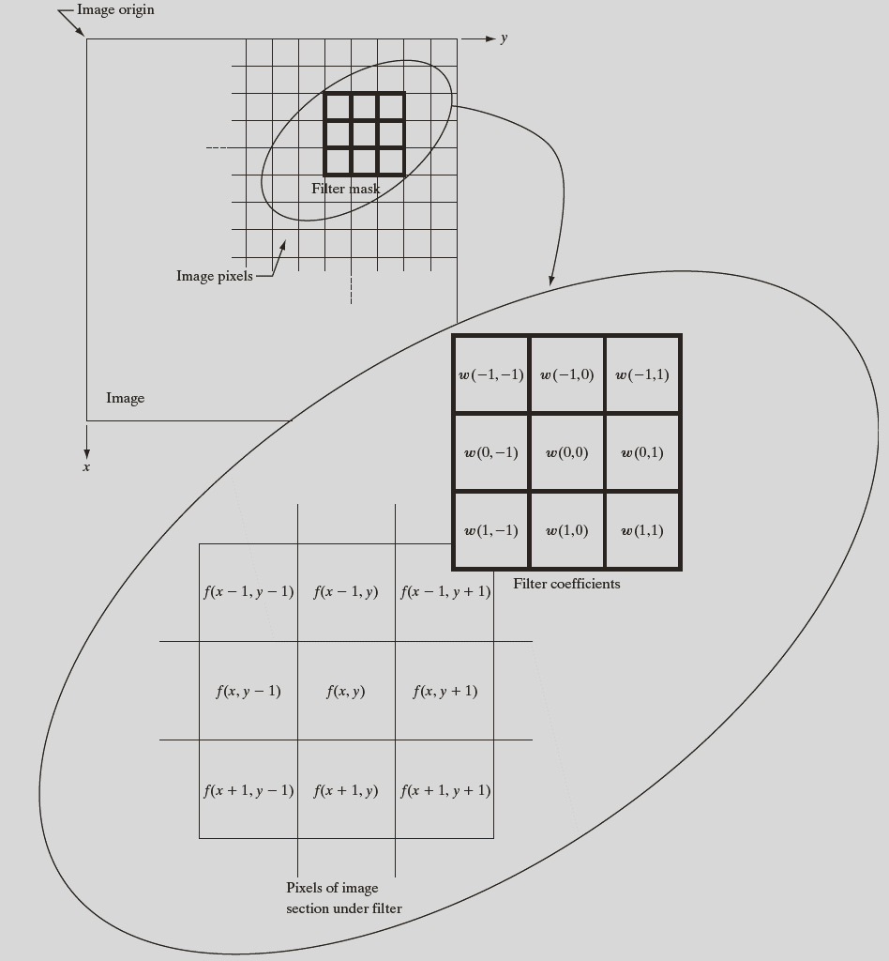
Fitreleme
Piksel nokta işlemlerinden farklı olarak piksel komşuluğunda çalışır.

Slide 21
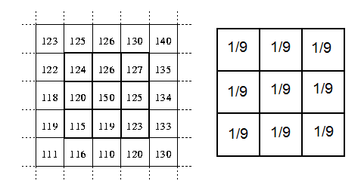
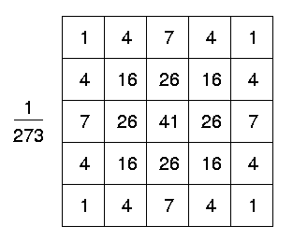
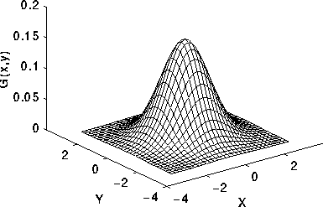
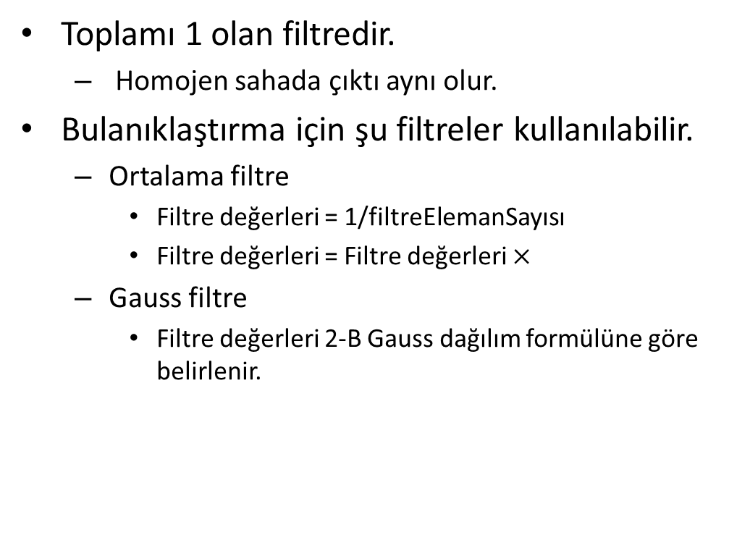
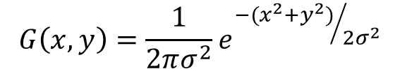
Bulanıklaştırma
Toplamı 1 olan filtredir.
Homojen sahada çıktı aynı olur.
Bulanıklaştırma için şu filtreler kullanılabilir.
Ortalama filtre
Filtre değerleri = 1/filtreElemanSayısı
Filtre değerleri = Filtre değerleri $×$
Gauss filtre
Filtre değerleri 2-B Gauss dağılım formülüne göre belirlenir.
1/filtreElemanToplamı
$$G\left(x,y\right)=\frac{1}{2πσ^{2}}e^{{−(x^{2}+y^{2})}/{2σ^{2}}}$$

Slide 22
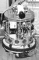
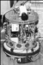
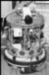
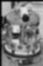
Gauss Filtreler
Alçak geçirgen filtreler olarak bilinir.
Standart sapma parametresi arttıkça
Filtrenin pencere boyutu büyür.
Böylece 2-D Gauss fonksiyonu yeterince temsil edilmiş olur.
Filtrede [-3σ, 3 σ] aralığını temsil etmek yeterlidir.
Bulanıklaştırma miktarı artar.
Orijinal sigma=1 sigma=2 sigma=4
5 x 5 9 x 9 15 x 15

Slide 23
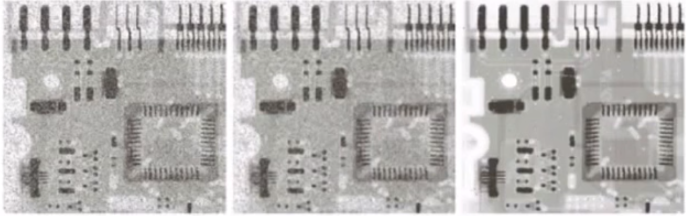
Gürültü Giderme
Gürültü giderme için şu filtreler kullanılabilir.
Ortalama filtre
Gauss gürültüsü için etkilidir.

Slide 24
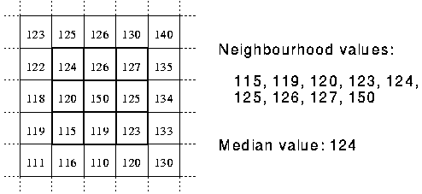
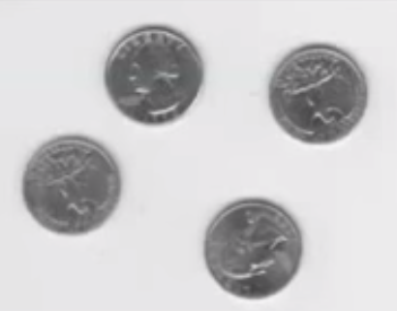
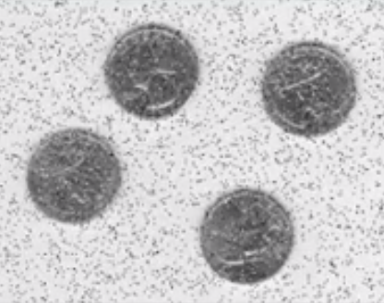
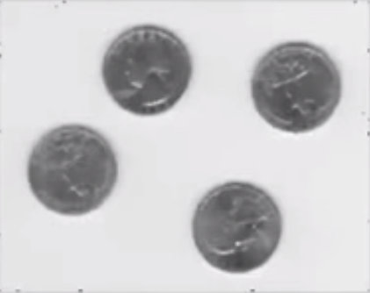
Gürültü Giderme
Gürültü giderme için şu filtreler kullanılabilir.
Medyan filtre
tuz-biber gürültüsü için etkilidir.
Somut bir filtre değildir.
Belirli büyüklükte pencerelerde çalışır.

Slide 25
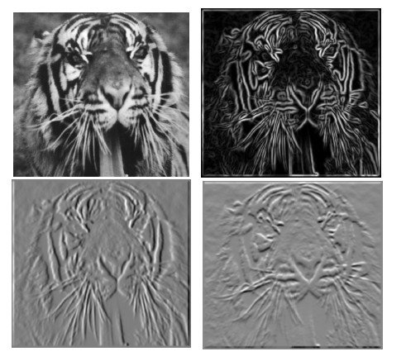
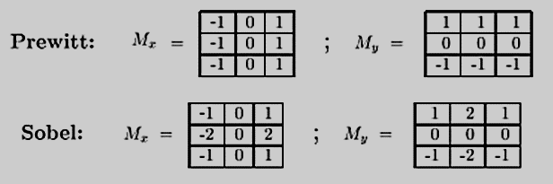
Türev Alma
Türev alan filtrelerin toplamı 0 olur.
Homojen sahada çıktı 0 olur.
x ekseni yönünde türev alan filtre
y ekseni yönünde türev alan filtre
x
y
-1 1
-1 1

Slide 26
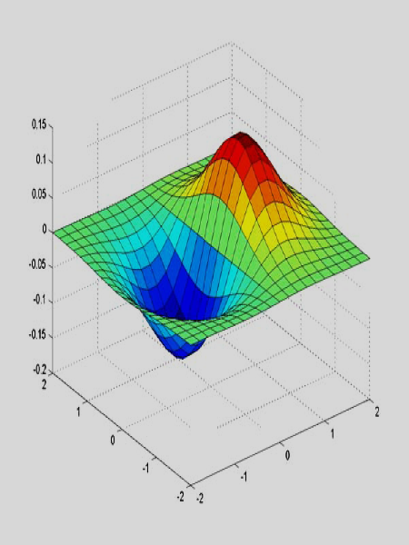
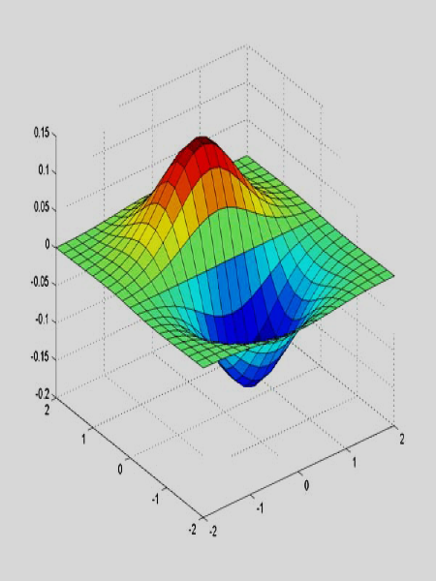
Gauss Filtrenin Türevleri
Gauss filtre x ve y yönünde türev alan filtrelerle filtrelenebilir.
Hem gürültü giderme hem türev alma işlevini yerine getirir.
x-doğrultusu
y-doğrultusu

Slide 27
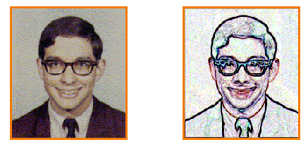
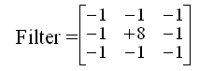
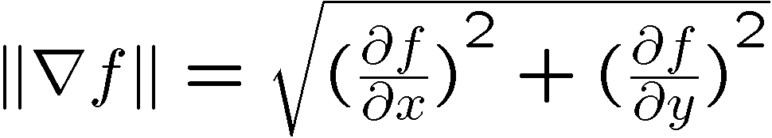
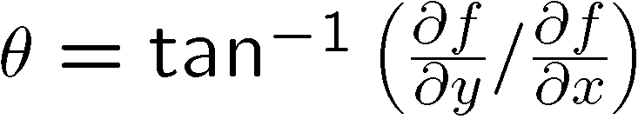
Türev Alma
Tüm yönlerde türev alan filtreler kenarları açığa çıkarır.
Kenarları belirlemek için x ve y yönünde türevi alınan görüntülerin genliği de hesaplabilir.
Genlik hesabı
Açı hesabı

Slide 28
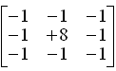
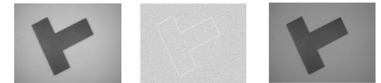
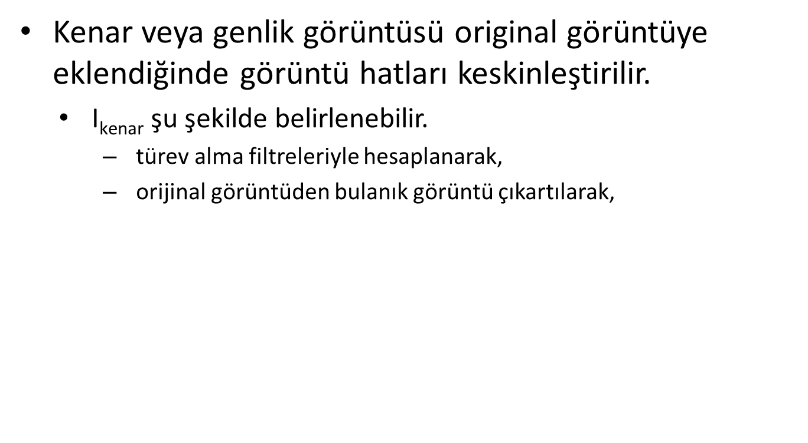
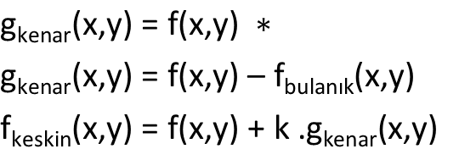
Keskinleştirme
Kenar veya genlik görüntüsü original görüntüye eklendiğinde görüntü hatları keskinleştirilir.
$\text{I}\text{kena}\text{r}$ şu şekilde belirlenebilir.
türev alma filtreleriyle hesaplanarak,
orijinal görüntüden bulanık görüntü çıkartılarak,
$$\text{g}\text{kenar}\text{(}\text{x}\text{,}\text{y}\text{) = }\text{f}\text{(}\text{x}\text{,}\text{y}\text{) }∗$$
$$\text{g}\text{k}\text{enar}\text{(}\text{x}\text{,}\text{y}\text{) = }\text{f}\text{(}\text{x}\text{,}\text{y}\text{) – }\text{f}\text{bulan}\text{ı}\text{k}\text{(}\text{x}\text{,}\text{y}\text{)}$$
$$\text{f}\text{ke}\text{skin}\text{(}\text{x}\text{,}\text{y}\text{) = }\text{f}\text{(}\text{x}\text{,}\text{y}\text{) + }\text{k}\text{ .}\text{g}\text{kenar}\text{(}\text{x}\text{,}\text{y}\text{)}$$
konvolüsyon operatörü

Slide 29
Görüntülerde Geometrik Dönüşümler
Eğme
Ölçekleme
Döndürme
Biçim değiştirme

Slide 30

Ölçekleme
u-v koordinatları yeni x-y koordinatlarına dönüştürülür.
Görüntü yoğunlukları yeni koordinat değeri için komşuluk bilgisi ile interpole edilir.
u
x
v
y

Slide 31

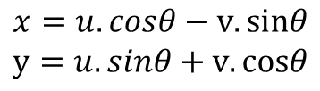
Döndürme
u-v koordinatları yeni x-y koordinatlarına dönüştürülür.
Görüntü yoğunlukları yeni koordinat değeri için komşuluk bilgisi ile interpole edilir.
$$x=u.cosθ−v.sinθ$$
$$y=u.sinθ+v.cosθ$$
u
x
$$θ$$
v
y

Slide 32




Biçim Değiştirme
u-v koordinatları yeni x-y koordinatlarına dönüştürülür.
Dönüşüm lineer olmayan formüllere göre gerçekleştirilir.
Balık gözü (fish eye) lens görüntüleri tipik bir örneğidir.
Görüntü yoğunlukları yeni koordinat değeri için komşuluk bilgisi ile interpole edilir.
u
x
v
y

Slide 33




Görüntü Birleştirme
Görüntü birleştirme adımları
Arkaplan görüntüsünü oluştur.
Önplan görüntüsünü belirli bir saydamlıkta oluştur.
Tüm pikseller RGBA derinliğinde ifade edilir (r, g, b, $α$).
Mesela görüntüde dama tahtası görünümündeki pikseller saydam ($α$=0) pikselleri diğerleri opak ($α$=1) pikselleri ifade eder.
Saydam olmayan tüm önplan piksellerini uygun bir konum ve ölçekte arkaplan görüntüsüne ekle.
Alfa döşemesi (matting) için yarı geçirgen $α$ değerleri ağırlık olarak kullanılır.
Renk = $α∗$ önplanRengi + (1-$α$) * arkaplanRengi

Slide 34
Görüntü Eğme
Görüntü filtreleme
görüntünün tanım aralığını (range) değiştirir
g(x) = h(f(x))
Görüntü eğme
görüntünün etki alanını (domain) değiştirir.
g(x) = f(h(x))
f
f
h
x
x
f
f
h
x
x

Slide 35

Görüntü Eğme
Görüntü filtreleme
görüntünün tanım aralığını (range) değiştirir
g(x) = h(f(x))
Görüntü eğme
görüntünün etki alanını (domain) değiştirir.
g(x) = f(h(x))
f
g
h
f
g
h

Slide 36




Parametrik (Global) Eğme
Parametrik eğme çeşitleri
kayma
dönme
ölçek
afin
perspektif
silindirik

Slide 37
Görüntü Eğme
x’ = h(x) koordinat dönüşümü ve f(x) kaynak görüntüsü verildiğinde g(x’) = f(h(x)) dönüştürülmüş görüntüsü nasıl hesaplanır?
h(x)
x
x’
f(x)
g(x’)

Slide 38
İleri Eğme
Tüm f(x) piksellerinin değeri x’ = h(x) dönüşümüyle g(x’) görüntüsünde denk düştüğü konuma gönderilir.
Peki ya bir piksel iki pikselin arasına denk geliyorsa?
h(x)
x
x’
f(x)
g(x’)

Slide 39
İleri Eğme
Tüm f(x) piksellerinin değeri x’ = h(x) dönüşümüyle g(x’) görüntüsünde denk düştüğü konuma gönderilir.
Peki ya bir piksel iki pikselin arasına denk geliyorsa?
Çözüm piksel değerini birden fazla piksele serpiştirip sonradan normalleştirmek olabilir.
h(x)
x
x’
f(x)
g(x’)
Notes:
Splatting: şapırtı

Slide 40
Ters Eğme
Tüm g(x’) piksellerinin değeri x = h⁻¹(x’) dönüşümüyle f(x) görüntüsünde denk düştüğü konumdan belirlenir.
Peki ya bir piksel iki pikselin arasına denk geliyorsa?
h⁻¹(x’)
x
x’
f(x)
g(x’)

Slide 41
Ters Eğme
Tüm g(x’,y’) piksellerinin değeri (x,y) = h⁻¹(x’,y’) dönüşümüyle f(x,y) görüntüsünde denk düştüğü konumdan belirlenir.
Peki ya bir piksel iki pikselin arasına denk geliyorsa?
Komşularının renk değerleri aradeğerlenir.
h⁻¹(x’,y’)
y
y’
x
x
x’
f(x,y)
g(x’,y’)

Slide 42

Aradeğerleme
Tırtıklı yapıları ve doku seyirmelerini önler.
Bazı ara değerleme filtreleri:
En yakın komşu aradeğerlemesi
Çift doğrusal aradeğerlemesi
Çift kübik aradeğerlemesi
sinc / FIR aradeğerlemesi
Notes:
Jaggy: çentik, tırtık
Crawl: karıncalanma

Slide 43






Çift Doğrusal Aradeğerleme (Bilinear Interpolation)
f(x,y) konumunda örnekleme

Slide 44

İki Boyutlu Doku Uzayı Koordinatları
m satır n sütun içeren bir renk değerleri dizisinin konumlarına referans veren iki boyutlu doku uzayı koordinatları.
Dizideki her bir konum birden fazla renk bileşenini ifade edebilir.
RGB renkleri için 3 bileşen

Slide 45

Koordinat Referans Sistemleri
2 boyutlu doku uzayı, nesne uzayı ve görüntü uzayı için koordinat referans sistemleri arasında dönüşümler yapılır.
Doku tarama
Bir doku örüntüsünü piksel koordinatlarına haritalama
Piksel düzeninde tarama veya tersine tarama
Piksel koordinatlarından doku örüntüsüne tarama

Slide 46




Doku Haritalama
Genelde piksel alanları doku uzayına projekte edilerek doku haritalama gerçekleştirilir.
Alt bölüm hesaplamalarına gerek kalmaz.
Bozuklukların giderilmesini (antialiasing) kolaylaştırır.
Koordinat sistemleri arasındaki dönüşümlerin tersini kullanmayı gerektirir.
${M_{VP}}_{ }^{−1}→$ Bakış ve projeksiyon dönüşümünün tersi
${M_{T}}_{ }^{−1}→$ Doku haritası dönüşümünün tersi

Slide 47


Genişletilmiş Piksel Alanı
Parametrik lineer dönüşümler doku uzayındaki konumların nesne uzayına haritalanmasını kolaylaştırır.
$$u=u\left(s,t\right)=a_{u}s+b_{u}t+c_{u}$$
$$v=v\left(s,t\right)=a_{v}s+b_{v}t+c_{v}$$
Komşu piksellerin merkez konumlarını içeren genişletilmiş alanlar pikseller için oluşturularak dokulandırma gerçekleştirilir.

Slide 48


Silindirik Yüzeye Doku Haritalama Örneği
Birim karede tanımlı bir doku örüntüsü silindirik bir yüzeye haritalanmak isteniyor.
Bu haritalama uygun dönüşüm denklemleri kullanılarak gerçekleştirilir.
Silindirik koordinatlardaki yüzey parametreleri
$$u=θ, v=z$$
$$0≤θ≤\frac{π}{2}, 0≤z≤1$$

Slide 49


Silindirik Yüzeye Doku Haritalama Örneği
Yüzeyin Kartezyen koordinatlardaki parametrik tanımı
$$x=rcos\left(u\right), y=r.\sin\left(u\right), z=v$$
Doku örüntüsü dizisi şu doğrusal dönüşümle yüzey koordinatlarına haritalanır.
$$u=s\frac{π}{2}, v=t$$
(s, t) = (0, 0) doku uzayı koordinatları yüzeyin (x, y, z) = (r, 0, 0) sol alt köşe koordinatına denk düşer.

Slide 50

Silindirik Yüzeye Doku Haritalama Örneği
Belirlenen bir bakış konumundan tersine bakış dönüşümleri gerçekleştirilerek piksel koordinatlarından silindirik yüzeyin Kartezyen koordinatlarına geçiş yapılır.
Ardından Kartezyen koordinatlar $uv$yüzey parametrelerine dönüştürülür.
$$u=\tan^{−1}\left(\frac{y}{x}\right), v=z$$
$uv$yüzey parametrelerinden doku uzayı koordinatlarına geçiş, lineer dönüşümlerin tersini kullanarak gerçekleştirilir.
$s=\frac{2u}{π}, t=v$
Geri projekte edilen genişletilmiş piksel alanına denk düşen doku örüntüsünün (s,t) yoğunluk değerleri ortalanarak ilgili piksel değeri üretilir.

Slide 51



1-B, 2-B ve 3-B Dokular
TEXTURE_1D, TEXTURE_2D ve TEXTURE_3D sabitleriyle oluşturulur.
RGB veya RGBA renklendirmeleri kullanıldığında sırasıyla 2, 3 ve 4 indisli dizilerdir.
TEXTURE_1D ile bir doğrunun dokulandırılması sağlanır.
Artık kullanılmayan glLineStipple fonksiyonunun işlevini yerine getirebilir.
Doğrular uzun çizgi-kısa çizgi, kesikli çizgi, noktalama vb. görünümlerle çizdirilebilir.
TEXTURE_2D ile bir yüzeyin dokulandırılması sağlanır.
Artık kullanılmayan glDrawPixels ve glBitmap fonksiyonlarının işlevini yerine getirebilir.
TEXTURE_3D ile bir hacmin dokulandırılması sağlanır.
Hacim doku örüntüleri veya katı dokular olarak adlandırılır.
Doku uzayı birim küp gibi düşünülür ve (s,t,r) parametreleriyle indekslenir.
Birim kübün bir kesiti ile yüzeyler dokulandırılabilir.
Katmanlı 3-B nesnelerin iç görünümlerini görsellemede yardımcıdır.
Çeşitli doğrultularda sıyrılmış görünümler oluşturmayı sağlar.

Slide 52

Doku İndirgeme Örüntüleri
Animasyon veya kullanıcı etkileşimi dolayısıyla sıklıkla değişen nesne ölçeklerine uyarlanabilir hızlı dokulandırmalar için dokuların ölçek düzeyleri oluşturulur.
Aksi takdirde dokuların eş zamanlı işlenmesi gerektiğinden yavaştır.
İndirgeme dolayısıyla doku bozulmalarını önlemek için uygun ara değerleme tekniklerinden yararlanmalıdır.
Doku indirgeme haritası MIPmap olarak bilinir.
Latince “multum in parvo” ifadesinin kısaltması olup “küçük nesnede daha fazlası” anlamına gelir.
Doku fonksiyonlarında verilen 0 düzey parametresi dolayısıyla tüm dokular 0. düzeyde tanımlanır.
16x16 boyutlu bir örüntü için 4 farklı indirgenmiş örüntü oluşturulabilir.
8x8,
4x4
2x2
1x1

Slide 53
Bazı OpenGL Doku Sabitleri
İnterpolasyon sabitleri
GL_LINEAR
GL_NEAREST
GL_LINEAR
GL_NEAREST_MIPMAP_NEAREST
GL_LINEAR_MIPMAP_NEAREST
GL_NEAREST_MIPMAP_LINEAR
GL_LINEAR_MIPMAP_LINEAR
Genişletme veya daraltma durumu sabitleri
GL_TEXTURE_MAG_FILTER
GL_TEXTURE_MIN_FILTER
Bürüme (Wrapping) Sabitleri
GL_REPEAT
GL_CLAMP_TO_EDGE

Slide 54

OpenGL Doku Haritalama Fonksiyonları Özeti

Slide 55

OpenGL Doku Haritalama Fonksiyonları Özeti

Slide 56

OpenGL Doku Haritalama Fonksiyonları Özeti

Slide 57

Lab3
Verilen png görüntülerinden oluşan 2-B bir doğa sahnesi tarayınız.
Farklı görüntüler için farklı konum ve ölçeklerle taramayı gerçekleştiriniz.
Programı esneterek değişen sayıda görüntüyü aynı gölgelendirici program içerisinde farklı vertex dizi objeleriyle çizdiriniz.
Renge alfa parametresini de ekleyiniz ve renk harmanlamayı aktifleştiriniz.
filesystem, shader_s, stb_image, freetype ve glm kütüphanelerini ekleyiniz.
Aynı sahneye metin taramak için diğer bir gölgelendirici kodunu geliştiriniz.
Sahne taramadan sonra metin taramayı aktifleştiriniz.
Metin için uygun bir konum ve renk ayarını gerçekleştiriniz.
Tam yorumlu kodunuzu ve OpenGL çıktısını içeren bir rapor hazırlayınız.
Raporun içine ve dosya ismine adınızı, soyadınızı ve öğrenci numaranızı yazınız.
Dosyayı pdf olarak kaydedip son teslim tarihinden önce UKEY’deki Lab3 ödevi arayüzüne yükleyiniz.

